Slide 1
СІМЕЙНЕ ПРАВО
Вчитель історії та правознавства:
Каплун Л.І.

Slide 2
Суб'єкти сімейного права
Подружжя;
Батьки, діти, усиновлювачі, усиновлені;
Баба, дід, прабаба, прадід, онуки, правнуки;
Рідні брати і сестри;
Мачуха, вітчим, падчерка, пасинок.

Slide 3
Умови припинення шлюбу.
Визнання шлюбу недійсним
Припинення шлюбу
Розірвання шлюбу

Slide 4
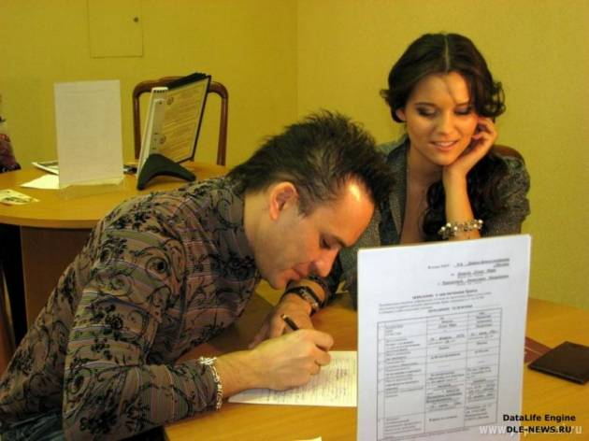

Slide 5
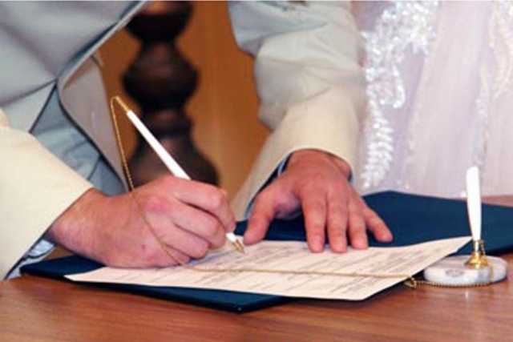

Slide 6
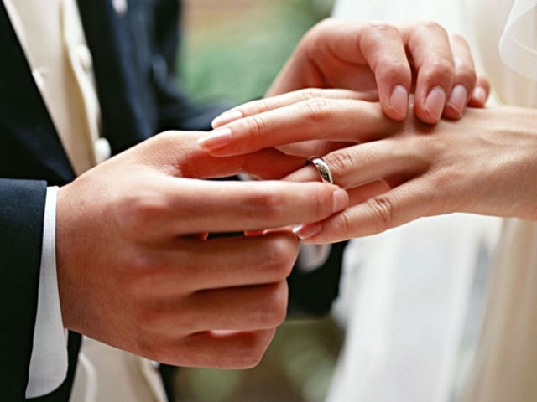

Slide 7
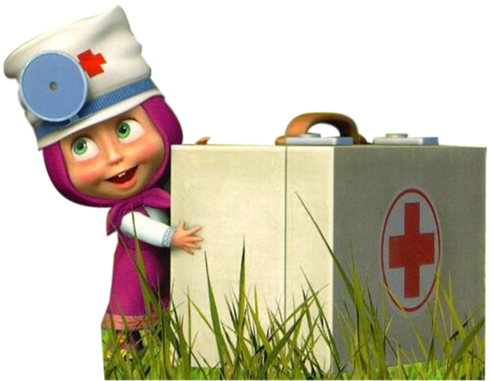

Slide 8
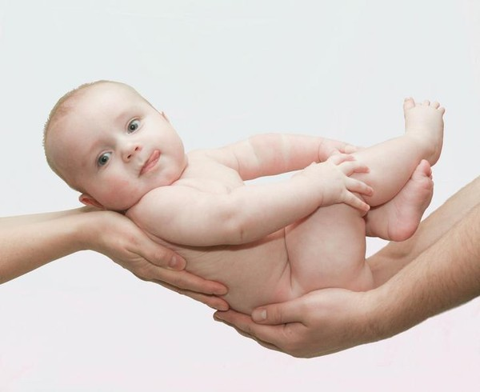

Slide 9
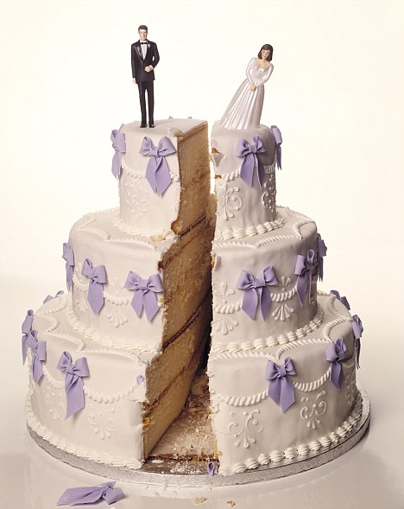

Slide 10
